Slide 1





二年级上册 第一单元 100以内数加与减（二）
借阅图书

Slide 2
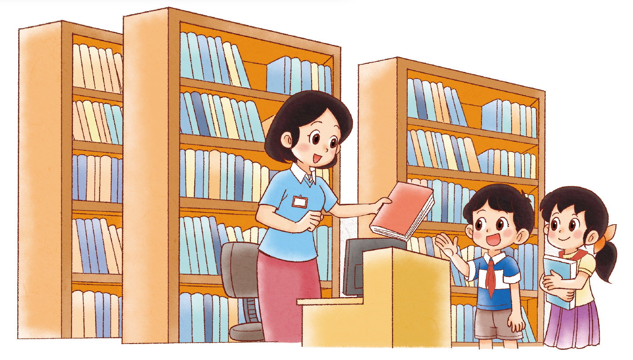
儿童画报
故事书
连环画
原有
35本
52本
40本
借走
9本
28本
17本

Slide 3





儿童画报还剩多少本？
儿童画报
故事书
连环画
摆一摆，算一算。
原有
35本
52本
40本
35
－
9
26
本
借走
9本
28本
17本
35－5＝30
15－9＝6
30－4＝26
20＋6＝26
答：儿童画报还剩26本。

Slide 4
故事书还剩多少本？
儿童画报
故事书
连环画
摆一摆，算一算。
原有
35本
52本
40本
52
－
28
24
本
借走
9本
28本
17本
52－20＝32
12－8＝4
32－8＝24
44－20＝24
答：故事书还剩24本。

Slide 5



结合情境说一说下面算式的意思，并算一算。
儿童画报
故事书
连环画
原有
35本
52本
40本
借走
9本
28本
17本
40－17=
23（本）
52和35分别表示故事书和儿童画报原有多少本。
连环画有40本，借走17本，还剩多少本？
40－10＝30
17（本）
52－35=
30－7＝23
52－30＝22
10－7＝3
22－5＝17
33－10＝23
12－5＝7
47－30＝17

Slide 6


用小棒摆一摆，算一算。
42－6=
50－28=
36
22
72－37=
35

Slide 7

画一画，算一算。
23－5=
18
15
16
17
18
19
20
21
22
23
24
25
26
31－6=
25
23
24
25
26
27
28
29
30
31
32
33

Slide 8

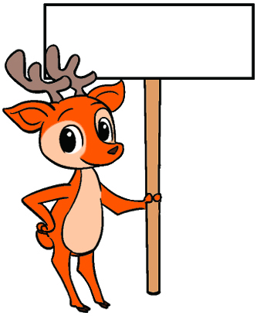





乘车。
15＋58
82－4
14＋15
47－8
93－76
73
39
29
78
17

Slide 9






我只有19元，要买1本《童话故事》，还差多少元？
《奇妙的世界》比《科幻故事》便宜多少元？
34元
8元
22元
22－8＝14（元）
34－19＝15（元）
答：《奇妙的世界》比《科幻故事》便宜14元。
答：还差15元。

Slide 10
你有什么收获？

